Slide 1
第11讲 增长经验研究
1、增长核算
2、收敛

Slide 2
增长因素核算
增长因素核算主要目的是确定导致产出增长的因素，即技术进步和要素投入在增长贡献中的分配。目前有两种主要的核算方法：
  索洛方法（Solow,1957)
  K-RC方法（Klenow and Rodriguez-Clare(K-RC),1997)

Slide 3
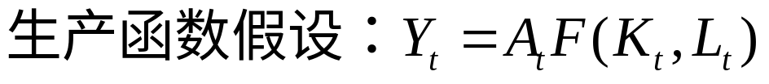
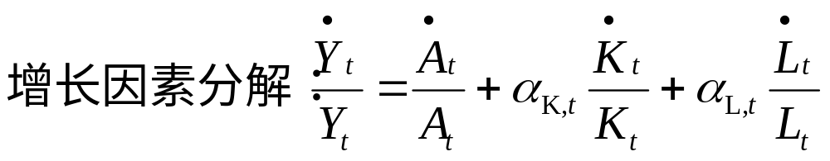
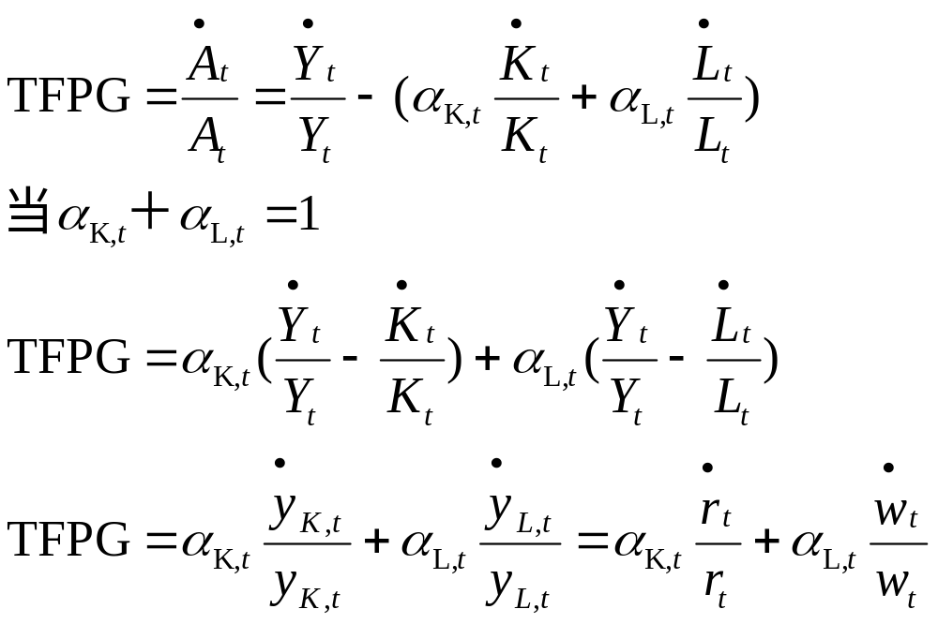
增长因素核算: Solow(1957)方法

Slide 4
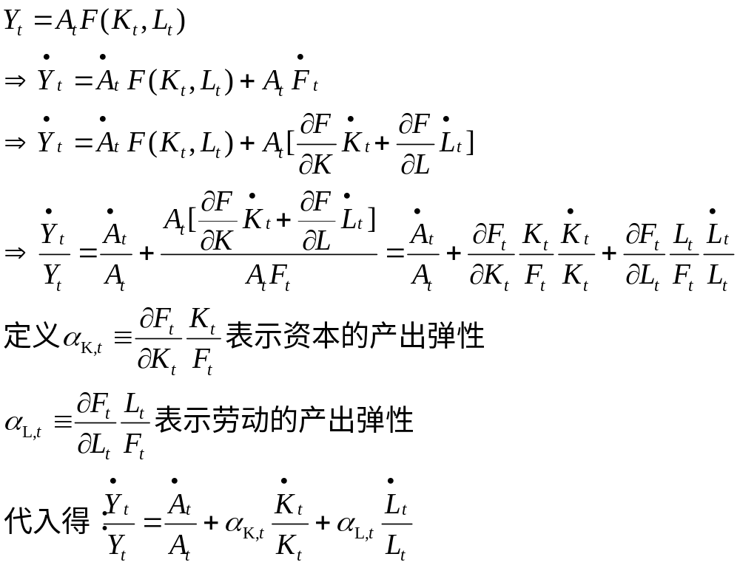
索洛核算方法的推导

Slide 5
八、增长因素与东亚奇迹争论
世界银行报告《东亚奇迹：经济增长与公共政策》对战后东亚地区成功的经济发展经验进行总结，并认为是一个奇迹。
但是Young(1992，1995，2003)对东亚各国的增长因素按照索洛方法进行核算，发展各国的增长因素中，主要是要素投入，而不是全要素生产率的贡献，并根据这一点对东亚奇迹进行了严厉的批评。
克鲁格曼（1994）在外交杂志发表通俗性的论文对东亚的增长模式进行批评，称为汗水模式而不是灵感模式，并认为与前苏联的模式没有本质区别。
这在国际上掀起了激烈的争论，产生了大量的学术论文，并成为检验新古典增长模型的关键问题。
这个问题在国内就是关于中国经济增长方式的讨论，对中国经济增长前景的激烈争论。
由于1997年，东亚发生了严重的金融危机，Young 和 Krugman的批评成为了主流观点，Krugman甚至因此而被认为是提前预测到了东亚金融危机。

Slide 6
东亚奇迹的增长因素核算
国家或地区 | 时间段 | 资本产出弹性α | Y的增长率 | 全要素增长 | TFP增长 | 全要素贡献 | TFP的贡献
香港 | 1966-91 | 0.37 | 7.3 | 5.0 | 2.3 | 68% | 32%
新加坡 | 1966-90 | 0.49 | 8.7 | 8.5 | 0.2 | 98% | 2%
韩国 | 1966-90 | 0.30 | 10.3 | 8.6 | 1.7 | 84% | 16%
台湾 | 1966-90 | 0.29 | 9.4 | 6.8 | 2.6 | 72% | 28%
平均 |  |  |  |  |  | 80.51 | 19.49
前苏联 | 1950-85 | 0.38 | 4.3 | 3.6 | 0.7 | 83.72 | 16.28
资料来源：数据来自于Young(1995)，转引自Barro and Sala-i-Martin(2004)的Table 10.1。前苏联的数据来自Ofer(1987)。

Slide 7
Solow核算方法的缺陷
Solow方法最大的问题是如何解释核算的结果。从直觉上讲，索洛模型将产出增长分解为三大部分：
  一是物质资本增长的贡献，
  二是劳动增长的贡献，
  三是未知部分，或效率提高的贡献。
但是这样的分解并不能直接用于判断一个增长模式是否合理，不能用于检验新古典增长模型是否与现实一致。因为新古典增长模型对技术进步有严格要求，即技术进步必须是劳动增进型，而且技术进步与资本并不独立。索洛增长核算方法将技术进步假设为希克斯中性，而希克斯中性与索洛增长模型是矛盾的，在希克斯中性下，索洛模型将没有稳态均衡。
而在索洛模型下，资本的增长可能是由于技术进步导致的增长，因此它对产出的贡献不能独立于技术进步，不能将它与技术进步的贡献分开。

Slide 8
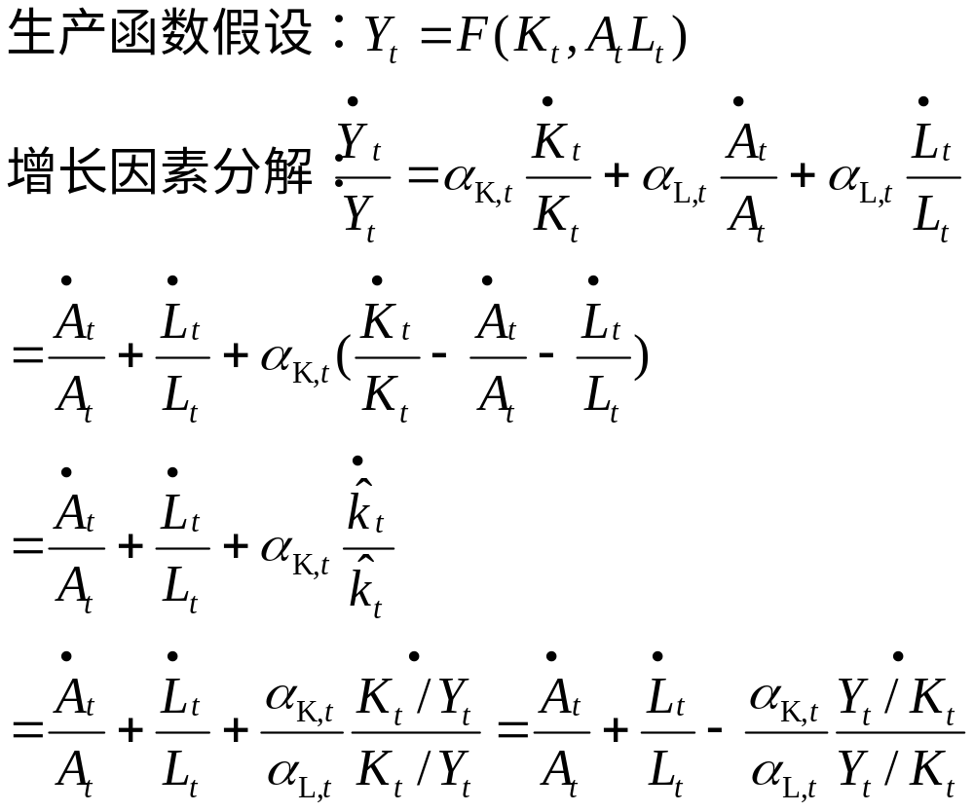
K-RC方法
K-RC核算方法：

Slide 9
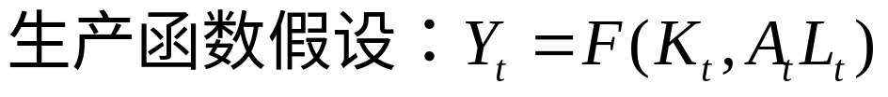
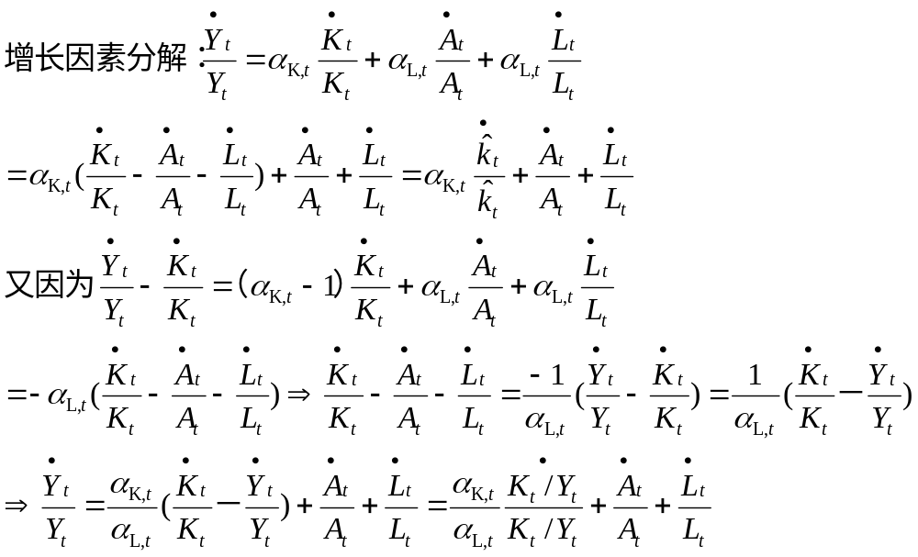
KRC方法的推导
KRC核算方法的推导：

Slide 10
KRC方法的优点
增长核算最大的障碍是技术进步无法直接衡量，而只能间接度量。增长核算的基础数据通常认为是劳动L和资本K，以及产出弹性或者要素收入份额。
增长核算并不是始于索洛(1957)，在此之前尤其是阿布诺莫维茨(1956)就对增长核算作出了重要贡献。索洛的贡献是将增长核算与新古典生产函数结合，并似乎与新古典增长模型联系。从而使得增长核算能够用增长理论模型进行解释，或者对增长模型的预测进行检验。但二者的关系至今仍然是一个没有厘清的重要问题。
索洛增长核算方法的缺陷是如前所说，其实没有理论基础，核算出来的结论不能用于理论解释，而Young和Krugman恰好犯了将索洛方法核算的结果用索洛模型进行解释的错误。

Slide 11
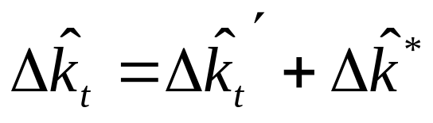
KRC方法的优点
KRC方法将产出的增长分解为三个部分：
  一是技术水平A的增长，
  二是劳动力L增长，
  三是有效劳均资本K/AL的增长。
KRC方法的优点就是在于它与索洛增长模型一致，可以用索洛模型对增长核算的结果进行解释，或者用它对索洛增长模型的预测进行检验。
根据索洛模型，如果参数s、g、n和δ不变，则稳态路径上有效劳动均资本的增长率为0，因此产出的增长应该等于g+n。但是，如果参数变化，则稳态的K/AL会发生变动。因此经验核算的有效劳均资本变化既包括由非稳态向稳态的变化，也包括稳态本身的变化。即：

Slide 12
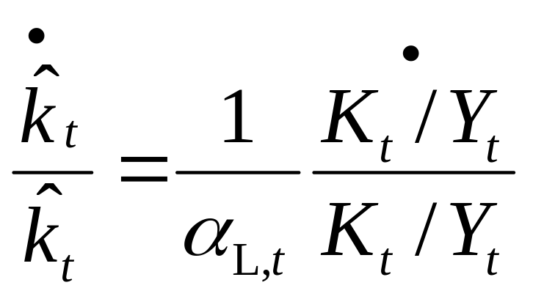
KRC方法的优点
首先，KRC方法与索洛模型对技术进步类型的假设一致，因此核算的残差是索洛模型意义上的技术进步。
其次，索洛模型的核心动态方程是有效劳均资本的动态方程，但是有效劳均资本K/AL因为A未知而不可直接测度，但是KRC方法通过推导，转换为资本产出K/Y的动态，成为可以直接测度的结果。
因此K/Y的动态结果可以检验索洛模型的理论分析。

Slide 13

KRC法核算结果
 |  | 年平均增长率（％） |  |  |  | 贡献率(%)
 |  | Y | A | L | K/Y | (3)/(2) | (4)/(2) | [α/(1-α)]* (5)/(2)
 | (1) | (2) | (3) | (4) | (5) | (6) | (7) | (8)
香港(1966-91) | 0.37 | 7.30 | 3.83 | 3.17 | 0.81 | 50.01 | 43.49 | 6.50
新加坡(1966-90) | 0.49 | 8.70 | 2.76 | 4.60 | 2.73 | 16.96 | 52.91 | 30.13
韩国(1966-90) | 0.30 | 10.30 | 2.15 | 7.14 | 3.37 | 16.64 | 69.35 | 14.01
台湾(1966-90) | 0.26 | 9.40 | 2.93 | 5.71 | 2.91 | 28.34 | 60.79 | 10.87
平均 |  |  |  |  |  | 27.99 | 56.63 | 15.38
资料来源：香港、新加坡、韩国、台湾和OECD的数据依据Barro and Sala-i-Martin(2004) 表10.1的数据按照KRC法重新计算。

Slide 14
收敛研究的发展与局限
穷国是否比富国增长得快？
  如果穷国增长得快，世界人均收入的差距将会逐步缩小，否则看不到这种趋势。这是收敛研究检验的核心命题。
可能导致收敛的原因：
  第一，索洛模型预言，各国收敛于其平衡增长路径。如果各国平均产量的差异是各国对其平衡增长路径的相对位置的不同，因此可以期望穷国将比富国增长得快。
  第二，索洛模型意味着，在每工人平均资本更高的国家，资本报酬率也更低。
  第三，如果在知识扩散方面存在滞后，收入差距就可能出现，因为有些国家尚未利用现有的最好技术。但随着穷国得到最新生产方法，这些差距倾向于缩小。
收敛的分类：
  绝对收敛
  条件收敛

Slide 15
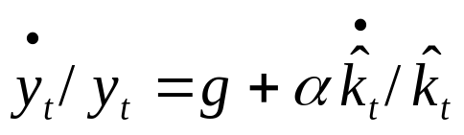
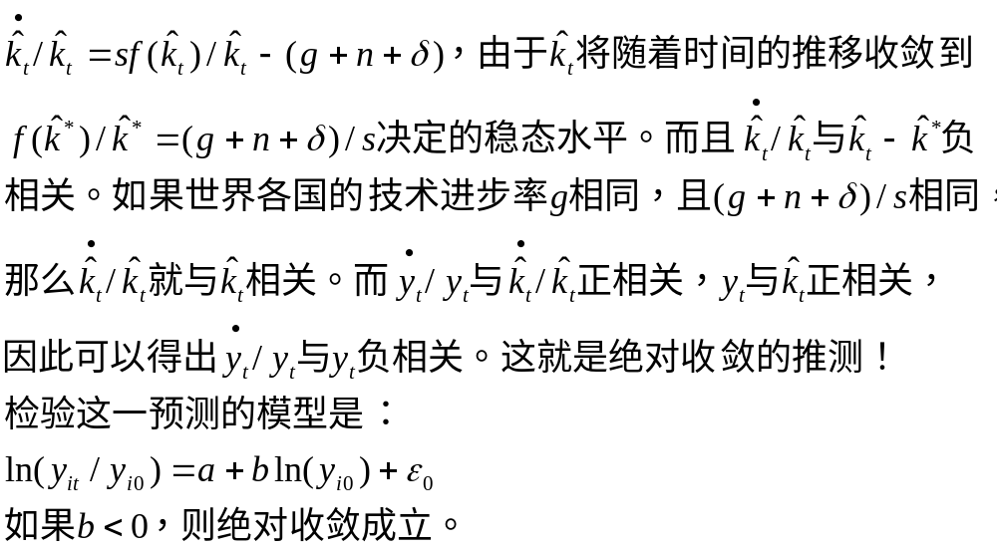
绝对收敛
由索洛模型可得：

Slide 16
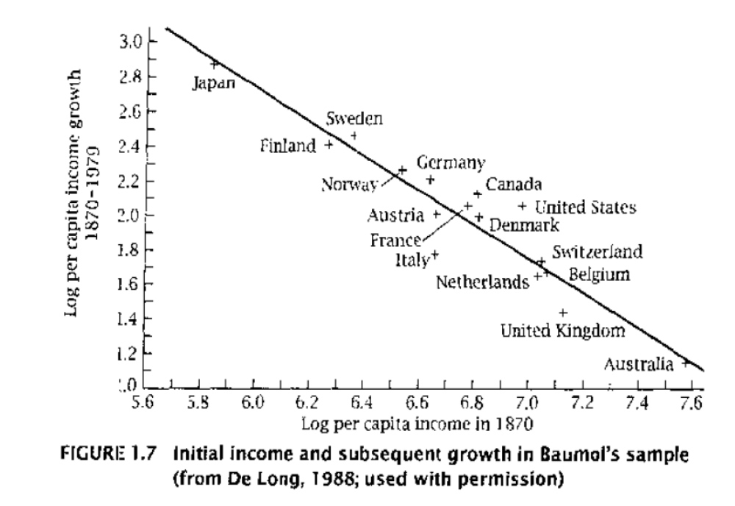
Baul(1986)对绝对收敛的检验

Slide 17
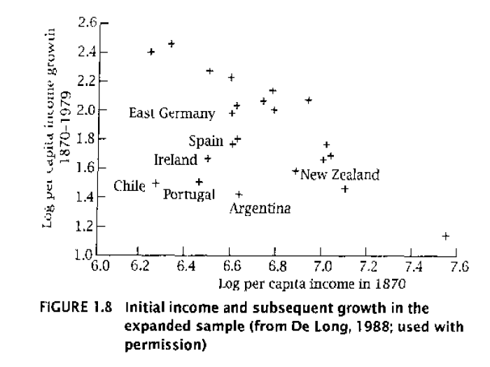
Delong(1988)对Baul(1986)结果的质疑

Slide 18
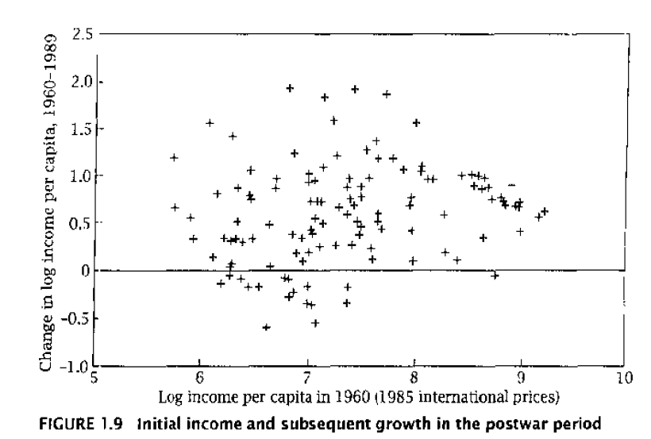
对于更大的样本，绝对收敛不存在

Slide 19
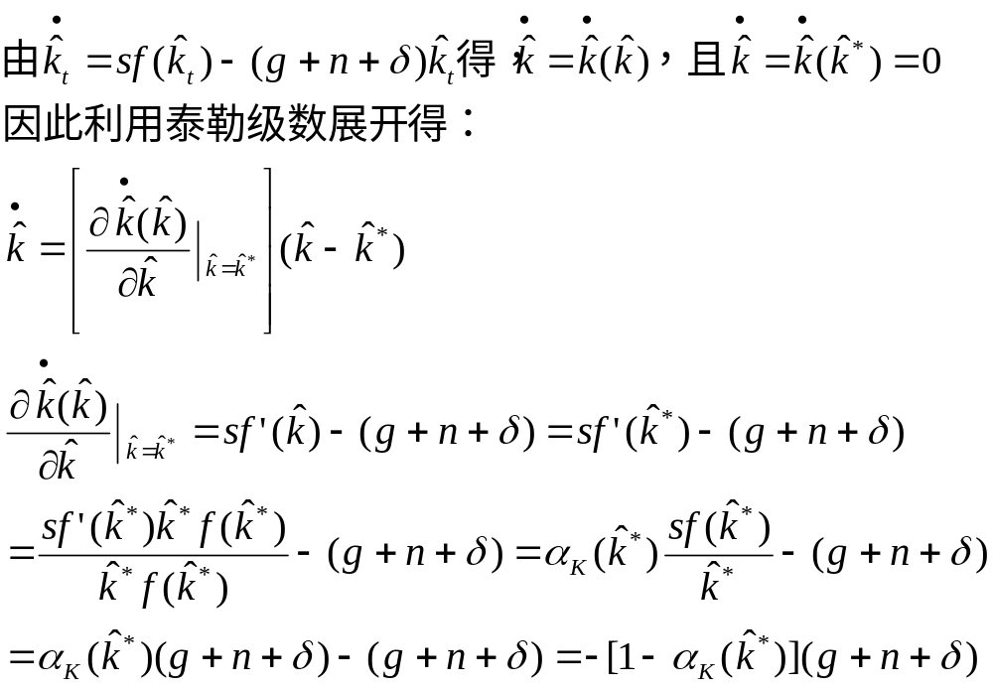
收敛速度：经济将以多快的速度收敛到稳态？
——收敛速度的数学推导

Slide 20
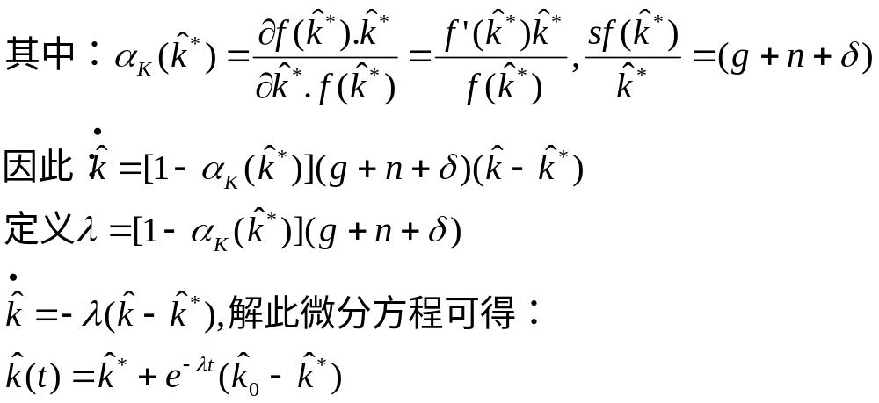
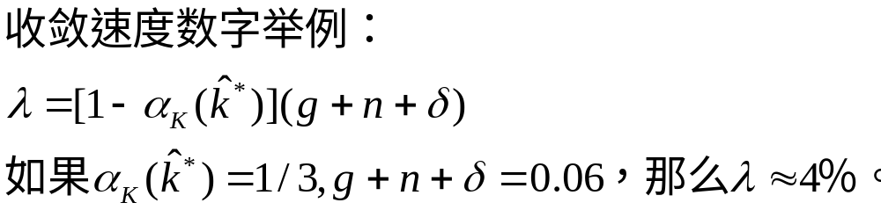
收敛速度：经济将以多快的速度收敛到稳态？
——收敛速度的数学推导

Slide 21
条件收敛
如果各国的稳态不同，那么各国只是以不同的速度到到各自的稳态，而收入水平高的国家如果稳态水平也更高，而收入水平低的国家稳态水平也更低，那么收入水平高的国家就不一定会增长得更慢，而收入水平低的国家也不一定会增长得更快。
这就是条件收敛。条件收敛的研究见Mankiw,Romer and Weil(1992)。

Slide 22
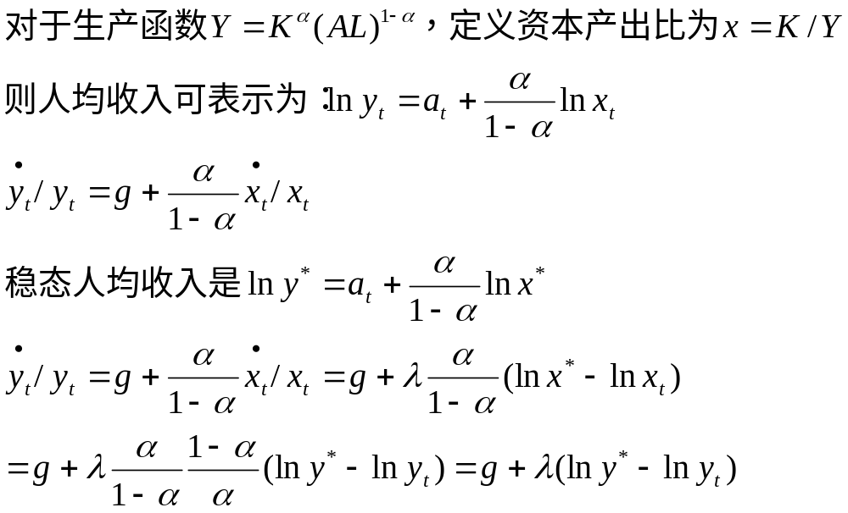
条件收敛研究的不同方法
（见Kieran McQuinn Karl Whelan（2007）
1、对人均收入y=Y/L进行回归

Slide 23
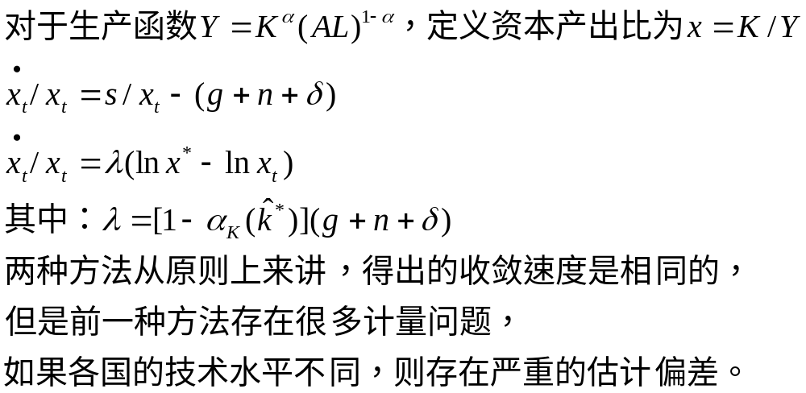
条件收敛研究的不同方法
2、对资本产出比K/Y进行回归

Slide 24
条件收敛的真实含义是什么呢？
但是ISLAM（2003）的回顾表明，条件收敛虽然激发了大量研究，但是，最后的结果表明，条件收敛研究得出的收敛速度究竟是什么意义已经说不清楚？而且收敛速度也低于预期的速度，并且，如果一国的技术进步率、人口增长率和折旧率以衣资本产出弹性不同，各国的收敛速度本来就不会相同，那利用跨国的面板数据回归一个收敛速度本就不太合理。
而且，通常的回归公式用人均收入变量，也不符合索洛模型的本意。
Kieran McQuinn Karl Whelan （2007）认为，索洛模型只是预测了资本生产率的收敛，并进行了经验研究，速度与理论预期也比较一致。
事实上，索洛模型的收敛对跨国增长率差异的分析没有任何意义，只是证明经济有收敛自身稳态的机制。这个机制对于经济的稳定性非常重要，而当年哈罗德－多码模型就因为缺乏这一机制，而失去了吸引力。
事实上，索洛模型是宏观经济学的基础，是增长和波动研究的共同基础，也是整合宏观经济短期与长期、增长与波动分析的基础。
但是，长期以来，国际学术界对索洛模型产生了严重的误解，这种误解充分反映了现有宏观经济学的现状。但已经在逐步被国际学术界所认识，并予以纠正！

Slide 25
九、索洛模型与卢卡斯之迷
如果各国的技术水平A相同，那么K/AL的差异就完全取决于K/L的差异。
但是，根据新古典生产函数，如果两国的技术水平相同，但人均收入的差距是10倍 ，那么两国的资本边际回报率的差异将达到32倍，显然，如果有这么大的差异，那么几乎所有的投资都会流向穷国，这样两国的收入差距将很快收敛，然而现实世界并不是如此，中国和美国的人均收入差距过去远不只10倍，显然不能仅用劳均资本的差异来解释两国的收入水平差异。
卢卡斯（Lucas,1990)曾经提出了这一样一个疑问，如果新古典增长模型是对的，且各国技术水平相同，那么资本为什么不由富国流向穷国呢？
卢卡斯提出了四个假设：人力资本差异、人力资本外部性、金融市场摩擦、政治风险等。

Slide 26
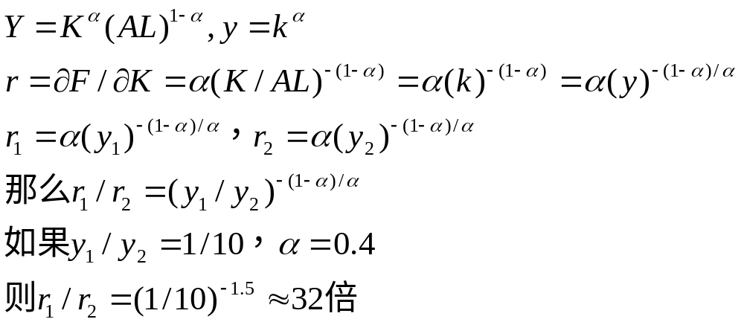
九、索洛模型与卢卡斯之迷

Slide 27
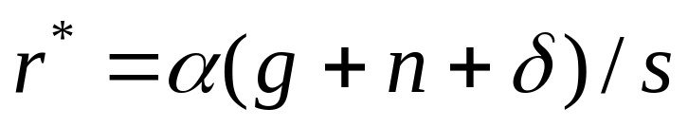
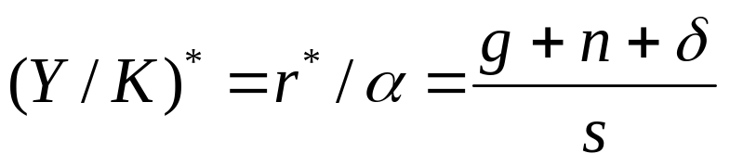
九、卢卡斯之迷是对索洛模型的挑战吗？
但是，问题是索洛模型要求必须假设各国的技术水平A相同吗？显然没有！索洛模型对各国资本回报率的解释是什么呢？事实上，我认为索洛模型或者新古典增长模型最核心的作用就是试图解释一国的资本生产率，也就是要解释一国的资本回报率。这就是索洛模型的核心结论。
索洛模型一个很重要的结论是：一国的资本生产率或边际生产率，与一国的技术水平没有关系，但与一国的技术进步速度正相关，与一国的储蓄率负相关，与人口增长率正相关。
而且从前面的实证结论表明，索洛模型的这一预测对世界各国的资本生产率解释得非常好。事实上，尽管各国的收入差距很大，但是世界各国的资本回报率差异并不大。
Francesco Caselli and James Feyrer（2007）在QJE上的论文对世界各国的资本回报率进行了计算，结果显示差异也不大。事实上，目前还没有哪个模型对世界各国的资本生产率差异的解释能够比索洛模型做得更好！
因此，卢卡斯之迷根本就不应该成为一个迷，而仅是在对新古典增长模型的错误应用下才会产生的疑问！！

Slide 28
作业

